Slide 1



Муниципальное бюджетное общеобразовательное учреждение
"Средняя общеобразовательная школа №121 г. Челябинска"
Клуб семейного чтения «ПриклюЧтения»
Проект объединяет семьи через совместное чтение и обсуждение литературных произведений.

Slide 2

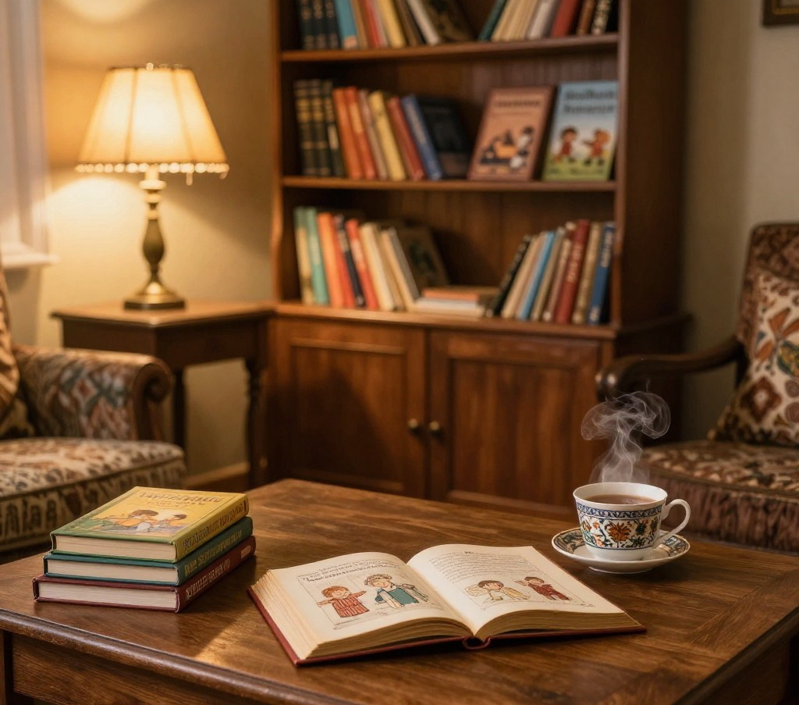
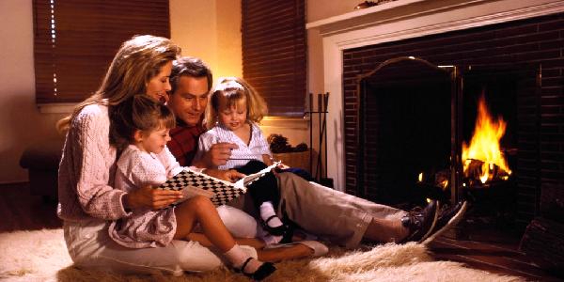
Значение семейного чтения в современности
Семья….
Совместное чтение…
Все вместе…

Slide 3
Значение семейного чтения в современности
Цифровые технологии вытесняют традицию совместных чтений, ослабляя связь между поколениями. Семейные вечера с книгой укрепляют эмоциональные узы и формируют у детей позитивные воспоминания, поддерживая культурные и семейные ценности.

Slide 4




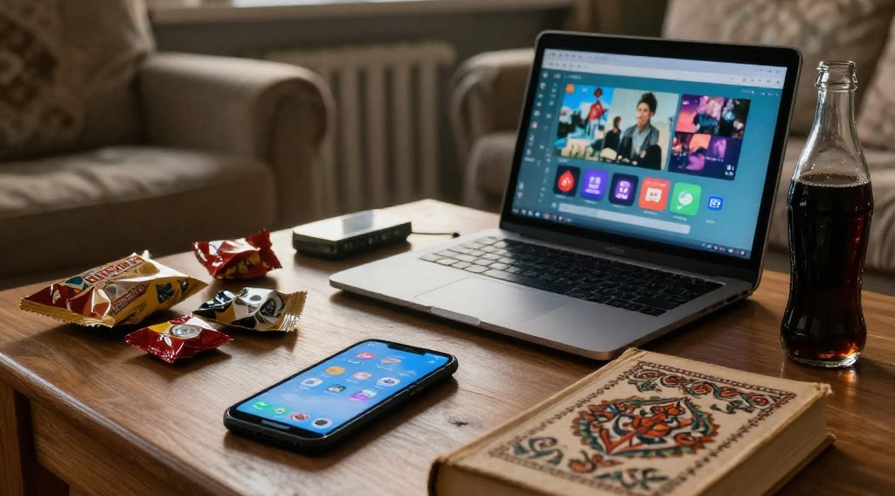
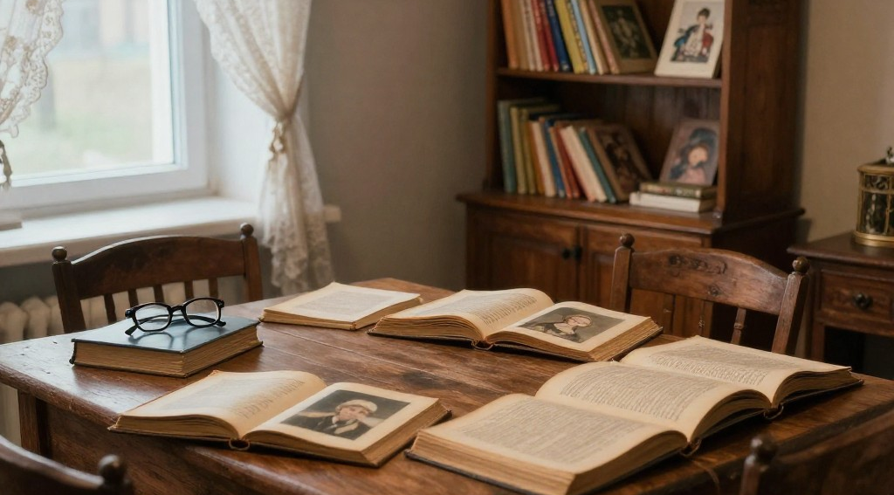
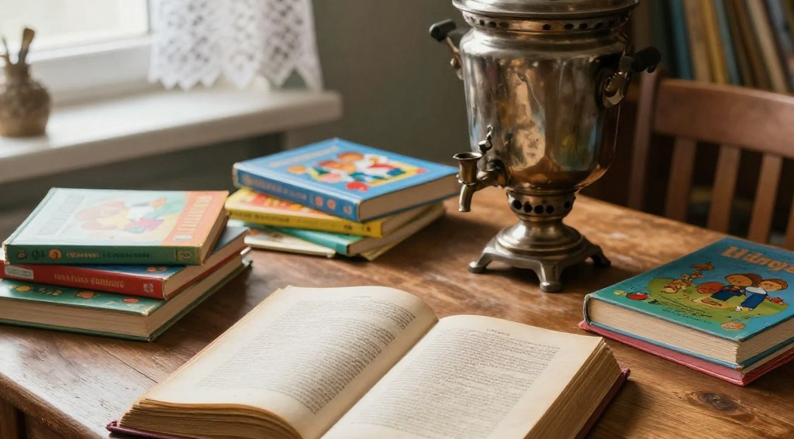
Основные проблемы традиции семейного чтения
Падение интереса к книгам среди детей и родителей
Сокращение совместных досуговых традиций
Беднеющий словарный запас и ослабление передачи ценностей
Современные дети и взрослые проводят всё больше времени у экранов, что снижает мотивацию читать и уменьшает качество семейного досуга.
Отсутствие времени и привычек к семейному чтению ведет к ослаблению межпоколенческих связей и сокращению возможностей для обмена опытом.
Недостаток общения через книги снижает словарный запас детей и препятствует сохранению важных культурных и семейных традиций.

Slide 5

Цель проекта
укрепление семейных связей;
создание условий для совместных занятий, способствующих укреплению эмоциональных связей между членами семьи:
привлечение внимания школьников и их родителей к книгам разных жанров и форматов;
стимулирование желания читать больше и чаще.

Slide 6
Задачи проекта
Развитие читательского интереса, литературного и художественного вкуса членов Клуба посредством добывания новой информации через совместную деятельность «ученик – учитель - родитель - библиотекарь».
Возрождение семейного чтения путем приобщения обучающихся к регулярному чтению детской литературы.
Стимулирование самостоятельной деятельности обучающихся для развития способностей ребенка: речи, мышления, фантазии, творчества.
Формирование культуры чтения, стремления к самореализации, воспитание ученика, творчески решающего круг задач совместно с родителями.
Проведение исследований и анализ существующих проблем в процессе формирования читательской компетентности; организации детско-родительского взаимодействия в процессе совместного чтения и обсуждения книг.
Организация регулярных встреч и мероприятий, направленных на обсуждение прочитанных книг, проведение викторин, конкурсов и творческих мастерских.
Проведение акций и кампаний, привлекающих внимание общественности к важности чтения и роли библиотек в обществе.
Поддержка инициатив учителей и учеников, направленных на популяризацию чтения и улучшение качества образовательного процесса.
Создание авторских творческих работ.

Slide 7

Положительное влияние семейного чтения на ребёнка
Развитие
эмоционального
интеллекта
Снижение
уровня
стресса
Расширение кругозора, развитие словарного запаса, формирование познавательных навыков
Развитие самопознания
и социальной адаптации

Slide 8

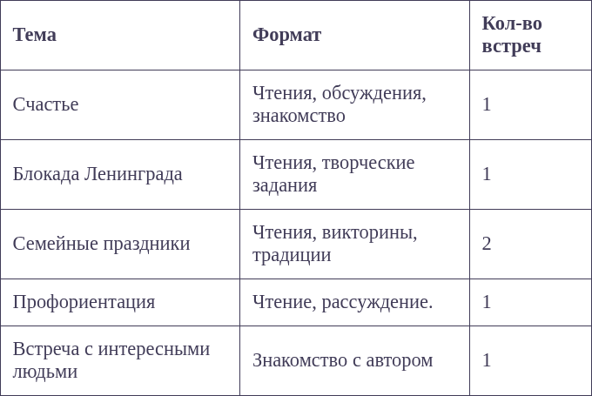
Программа тематических встреч
Темы, форматы мероприятий и их регулярность отражены в таблице, демонстрирующей разнообразие и насыщенность программы.
Регулярные тематические встречи способствуют комплексному развитию чтения и укреплению семейных традиций.

Slide 9




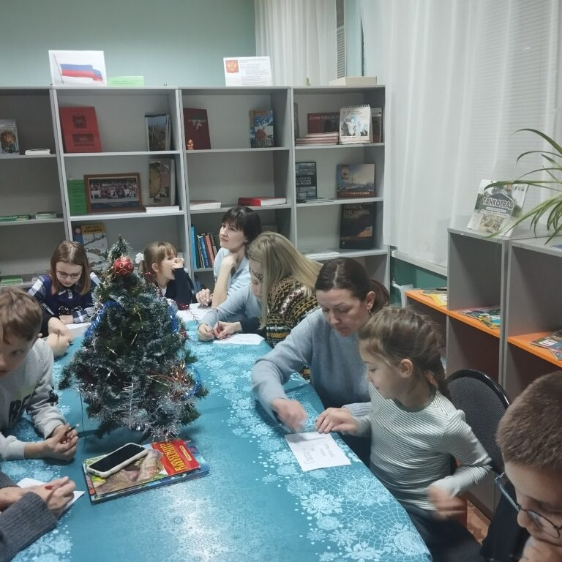
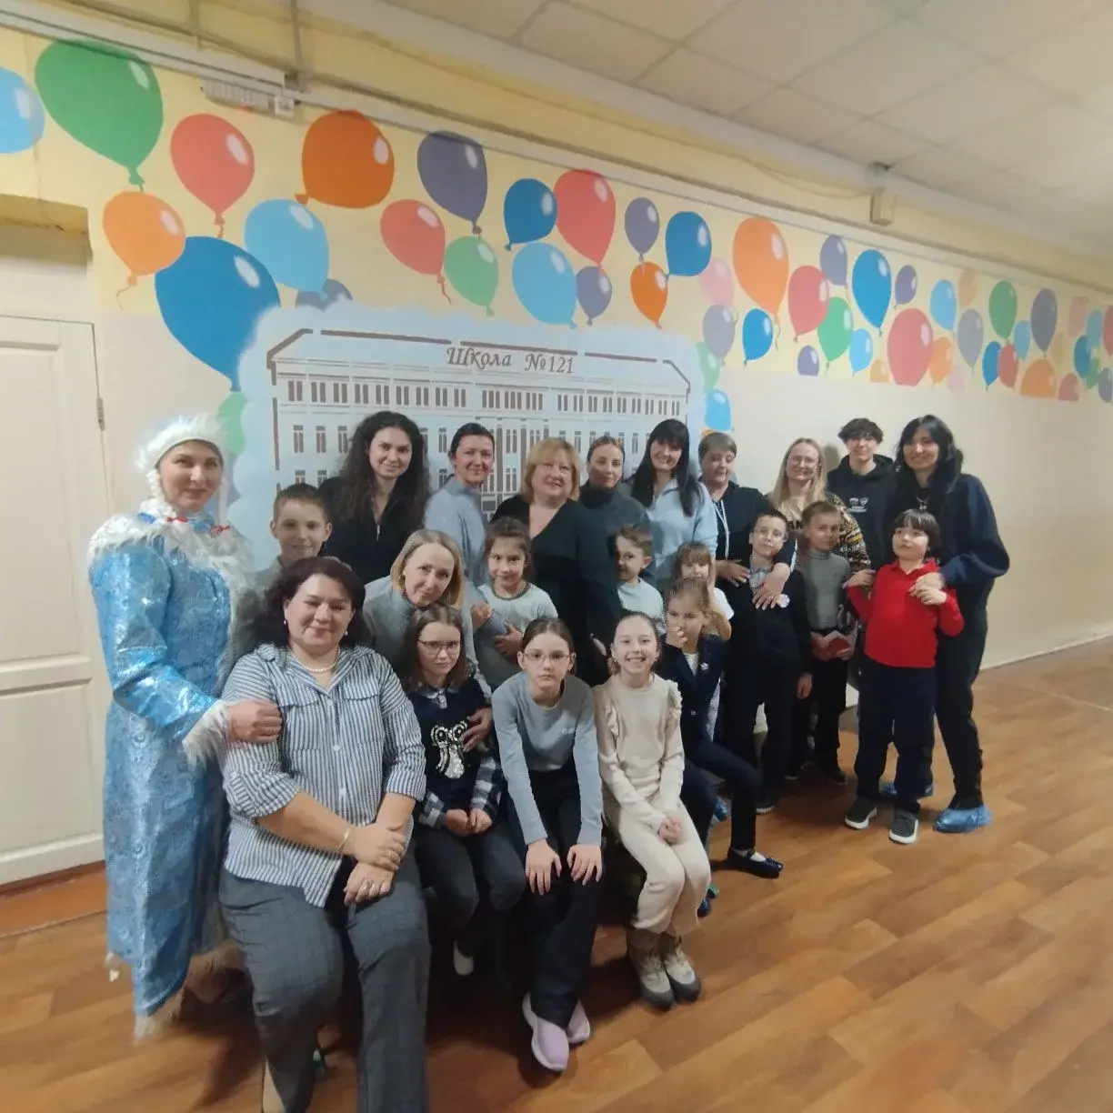
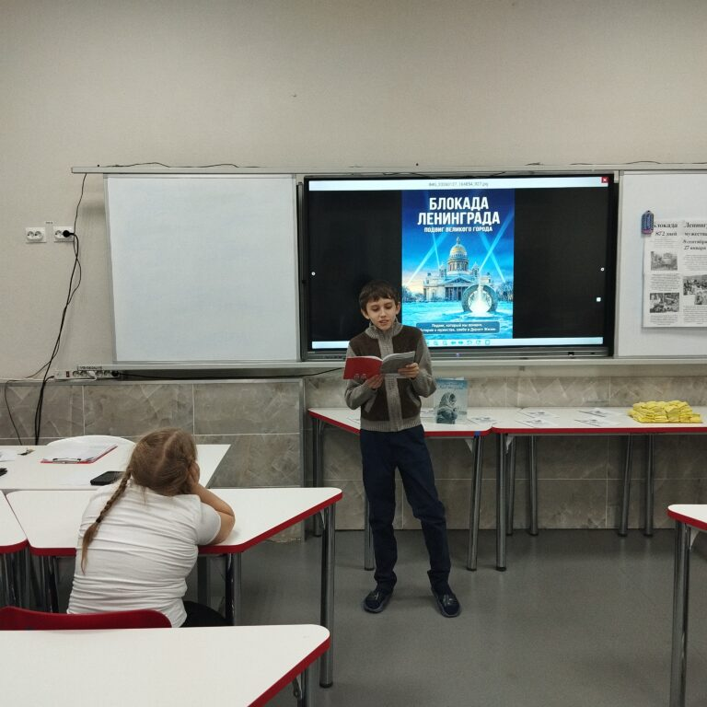
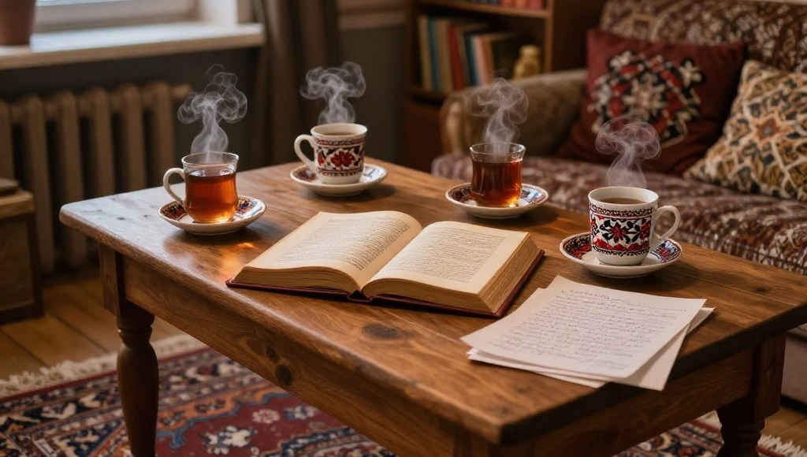
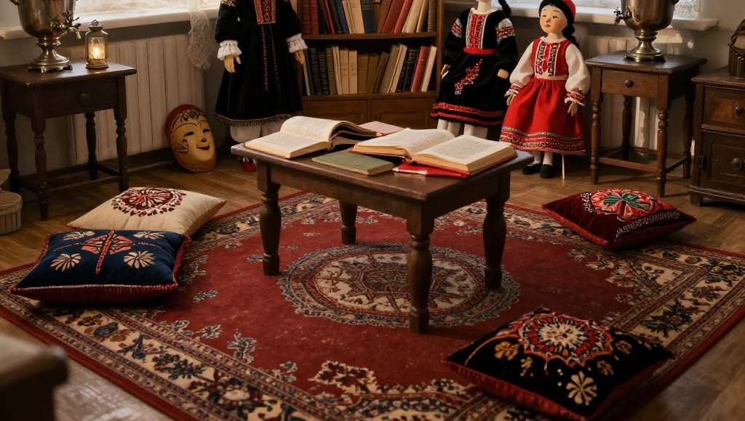
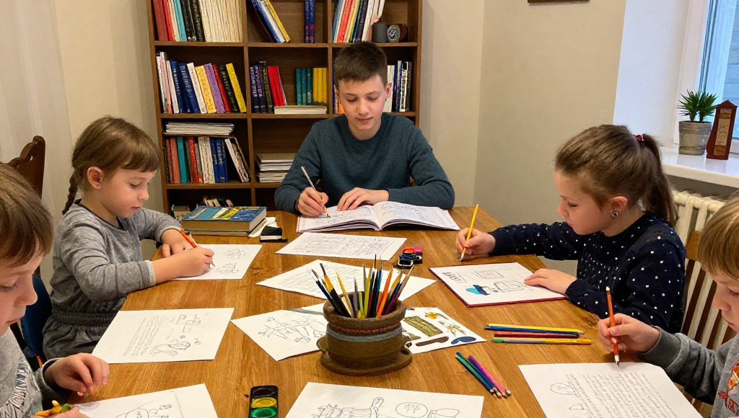
Форматы семейных встреч в рамках проекта
Громкие чтения и обсуждения
Театр книги и инсценировки
Творческие мастерские и встречи с писателями
Совместное вслух чтение классических и современных произведений с последующим обсуждением помогает лучше понять содержание и персонажей.
Постановка отрывков из произведений развивает творческие способности и способствует глубже погружению в мир героев.
Создание иллюстраций, написание историй и живое общение с авторами обогащают опыт участников и вдохновляют на творчество.

Slide 10
















Прогнозируемые результаты и социальное воздействие проекта
Укрепление семейных отношений
Повышение читательской грамотности
Создание читательского сообщества
Формирование культурной среды
Сохранение преемственности поколений

Slide 11
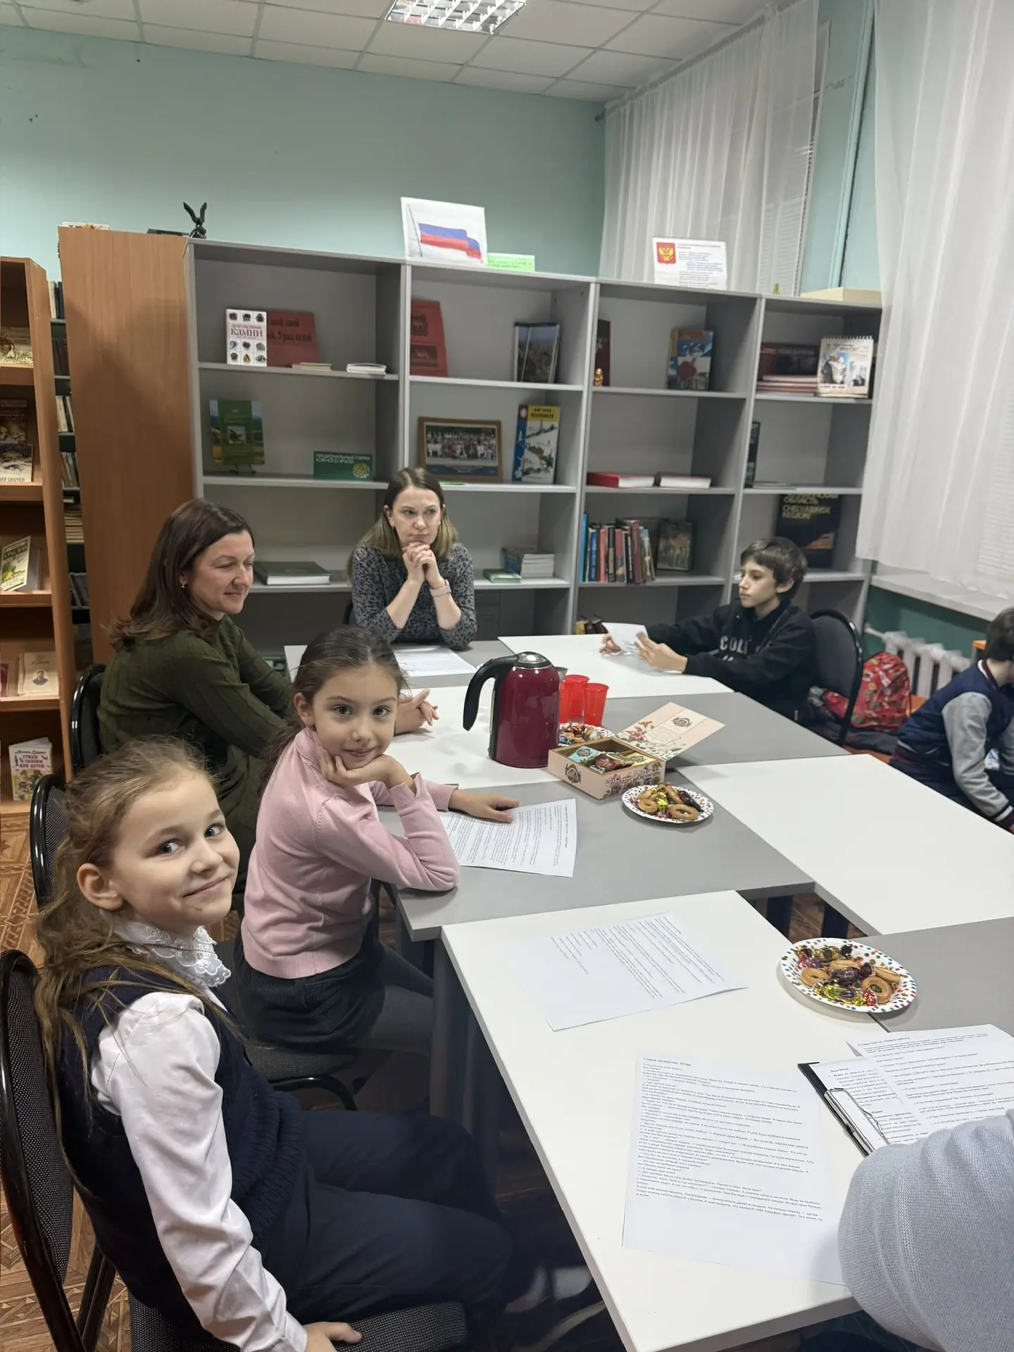
ОТЗЫВЫ О КЛУБЕ «ПРИКЛЮЧТЕНИЯ»
С огромной благодарность и теплотой в душе, хочу рассказать о клубе семейного чтения «ПриклюЧтения», который проводят замечательные Ирина Александровна и Елена Геннадьевна! Каждый раз, перед посещением клуба, мы с дочкой гадаем, о чем сегодня пойдёт речь? А после - рассуждаем об освещенной теме, что очень сближает. Сколько интересных и разных, по эмоциональному восприятию, тем было затронуто!!! Разговор о счастье, письма детей Блокадного Ленинграда, о том как дядя Фёдор из Простоквашино, в столь юном возрасте, смог прожить в деревне без родителей и ещё много интересных тем. А совместное чтение родителей и детей вслух, перед одноклубниками - это можно назвать опытом публичного выступления, который просто необходим ребятам! Благодарю организаторов за эмоции, теплоту и уют, и за чай с конфетами!
Горман О.Ю., Фомина Вера, 1б класс

Slide 12


Slide 13

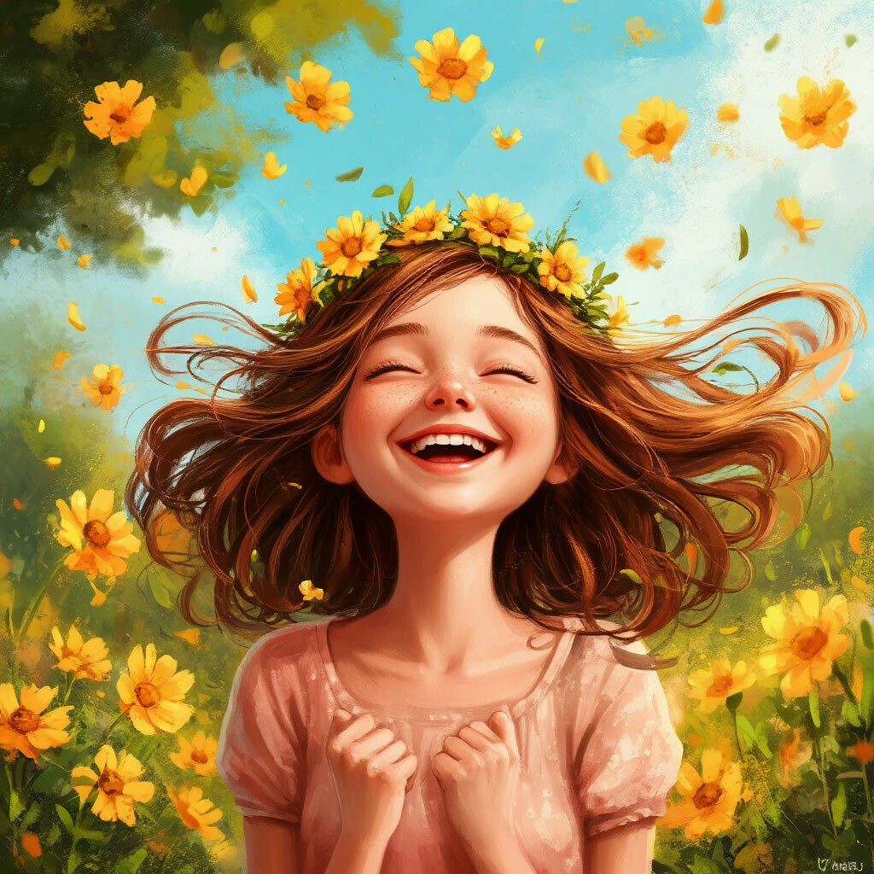
Что такое счастье?
Счастье это просто!
Нет у счастья веса,
Нет у счастья роста.
Счастье не измеришь
Яркими словами,
Счастье не увидишь
Ясными глазами.
Как тогда ответить,
Что такое счастье?
Ведь оно бывает
Самой разной масти.
Счастье… это слово
Много лиц имеет,
Каждый понимает
Счастье, как умеет!

Slide 14


Slide 15
«ПриклюЧтения»
- это не просто досуговое мероприятие. Это инвестиция в будущее наших детей, сохранение культурного кода и укрепление института семьи. Мы верим, что поддержка этой инициативы позволит нам вырастить поколение думающих, чувствующих, сопереживающих, добрых и читающих людей.

